Slide 1
Культура україни у 80-90-х р.ХХ ст.

Slide 2
Початок нової хвилі боротьби за відродження української культури припав на другу половину 80-х років, що була пов'язана з процесами демократизації та перебудови в СРСР. Розгорнувся масовий рух за відродження української мови та створення необхідних умов для її вільного розвитку як державної.Створилися численні неформальні культурологічні об'єднання, серед них - Український культурологічний клуб у Києві, клуб шанувальників історії такультури, "Товариство Лева" у Львові. У 1988 р. на Львівщині виник перший осередок Товариства української мови ім. Т. Г. Шевченка. Згодом подібніоб'єднання утворились у Дніпропетровську, Одесі, Тернополі, Чернігові.

Slide 3

Товариство української мови ім. Т. Г. Шевченка.
У 1989 р. було започатковане Товариство української мови ім. Т. Г. Шевченка.
При активній участі колишніх шістдесятників та дисидентів було створено Народний Рух України. За участю рухівців підготовлено документи, щозакладали підґрунтя самостійної держави - Закону про мову, Декларації прав національностей, Декларації про державний суверенітет України, Актупроголошення незалежності України. Незаперечним є те, що ідея незалежності, проголошена в Акті 24 серпня 1991 р., визріла не у владних структурах ікабінетах чиновників, а насамперед у серцях мільйонів наших співвітчизників, яким повернули національну гідність.

Slide 4
Розвиток української культури у незалежній Україні.
Новий етап у розвитку української культури пов'язаний зі створенням у 1991 р. незалежної держави Україна. У розвитку національної культуринамітилися нові тенденції, відкрилися якісно нові перспективи. Конституція України (1996 р.) закріпила положення про статус української мови якдержавної, про єдність українського культурного простору, консолідацію та розвиток української нації, її історичної свідомості, традицій і культури,підкресливши тим самим, що держава зацікавлена в розвитку національної культури. Саме на культуру покладається вирішення таких проблем, якінтеграція суспільства, його гуманізація і демократизація, всебічний розвиток особистості, національне само відтворення та самоутвердження, подоланнякомплексу меншовартості, створення сильної культурної традиції, яка гарантувала б незворотність процесу державотворення. Провідною тенденцією розвитку культури стало засвоєння величезної національно-культурної спадщини, що є фундаментом будівництва сучасної української культури. В контекст сучасної української культури увійшли твори таких велетнів української духовності, як М. Костомаров, П. Куліш, М. Максимович, М. Драгоманов, І. Огієнко, М. Грушевський, С. Єфремов, В. Винниченко, творчість великої плеяди митців українського відродження XX століття. Слід додати і опубліковані лише тепер раніше написані "в шухляду" твори радянського часу, а також численний доробок української діаспори. Останніми роками опубліковано численні джерела, монографії, наукові праці з української культури, нині виходить друком фундаментальна п'ятитомна праця вчених НАН України "Історія української культури".

Slide 5
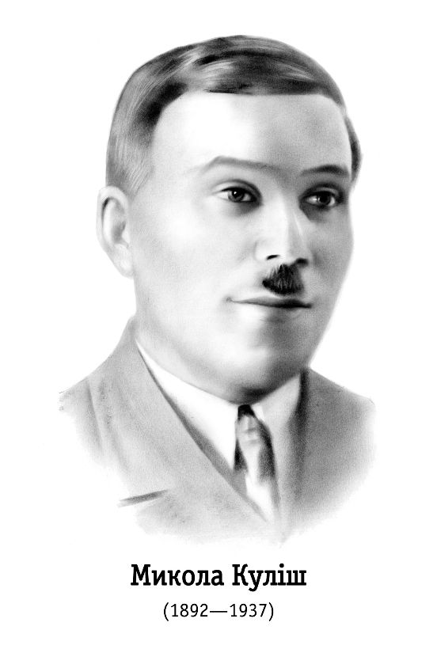
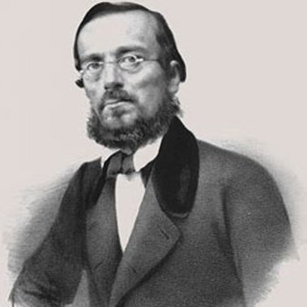

Slide 6
Культурна спадщина і пам'ять повертаються до нас і у відроджених з руїн і забуття історико-культурних пам'ятках, зокрема таких всесвітньо відомих, як Михайлівський золотоверхий монастир, Успенський собор Києво-Печерської лаври, церква Богородиці Пирогощі на Подолі, Густинський монастир, Петропавлівський монастир у Глухові. Відновлюються численні скульптурні пам'ятки минулого, зводяться нові на честь видатних діячів нашої історії. У Києві - це пам'ятники княгині Ользі, Ярославу Мудрому, Петру Сагайдачному, комплекс споруд на Майдані Незалежності. Повертаються історичні назви селищам і місцевостям, вулицям, розпочато копітку роботу по реституції (поверненню) в Україну цінностей національної культури, що з різних причин опинилися за кордоном.

Slide 7
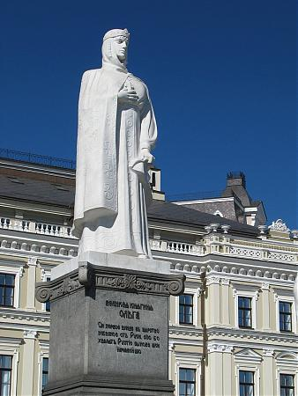
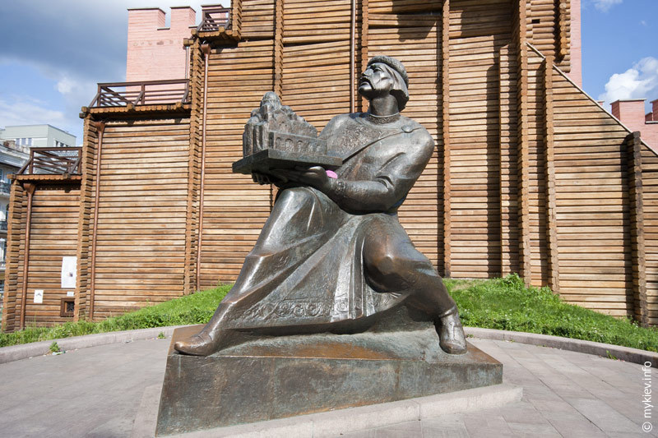

Slide 8
Нині, як ніколи раніше, Україна має можливість скористатися кращим світовим досвідом з вирішення соціально-культурних проблем. Тенденція допоглиблення міжнародних культурних зв'язків є однією з найхарактерніших ознак часу. У роки незалежності Україна підписала угоду про культурнуспівпрацю з урядами більше як 60 країн світу, із сотнями громадських культурних установ та фондів. Культурними акціями світового масштабу сталиміжнародні конкурси артистів балету ім. С. Лифаря, що проводяться в Києві з 1994 р., міжнародний фестиваль сучасної музики "Таврійські ігри",міжнародний конкурс молодих виконавців класичної музики "Володимир Крайнєв запрошує".

Slide 9
Величезний успіх у багатьох країнах світу мала виставка "Золото степів України", у США тріумфально пройшла виставка мозаїк Київської Софії таМихайлівського монастиря під назвою "Слава Візантії". Зміцненню міжнародного авторитету України сприяють також численні виступи за кордоном українських виконавських колективів, експозиції художників, виставки творів з колекцій провідних музеїв. Однак потенціал України як однієї з найбільших країн Європи у сфері культурної співпраці з іншими народами ще далеко не вичерпаний.
Суперечливі, іноді протидійні тенденції розвитку української культури на початку нового тисячоліття - характерна ознака перехідного суспільства,культура якого протягом майже всього XX ст. перебувала в полоні тота­літаризму. Безумовно, що подолання негативних і закріплення позитивнихнаслідків розвитку української культури залежать від наполегливої й цілеспрямованої праці як держави, так і всього суспільства, кожногогромадянина. Запорукою успіху в досягненні цієї мети є як могутній культурний потенціал нації, унікальний у європейському та світовому вимірі, так і життєдайні процеси демократизації українського суспільства, що є головним рушієм культурного процесу, гарантом подальшого розквіту української культури в часі і просторі XXI ст.

Slide 10
Презентацію приготували задолинна світлана та загірна юлія

